Slide 2

О датуму...
Генарална скупштина Уједињених нација, Резолуцијом 42/112 7. децембра 1987. године, прогласила је
26. јун
Међународни дан борбе против злоупотребе
и незаконите трговине дрогама
Циљ обележавања овог датума - покретање глобалне акције и унапређење сарадње између различитих сектора како би се остварио свет без злоупотребе дрога

Slide 3

26. јун 2025.
ПРЕКИНИМО КРУГ!
ЗАУСТАВИМО ОРГАНИЗОВАНИ КРИМИНАЛ!

Slide 4

Глобални извештај о дрогама
(Global Drug Report)
Сваке године UNODC објављује Годишњи извештај о дрогама
Даје преглед глобалног тржишта дрога: опијата, кокаина, канабиса, амфетамински стимуланаса и нових психоактивних супстанци
Заснован на подацима из истраживања, наглашава здравствене и друштвене последице употребе дрога
Садржи препоруке и позив на деловање у циљу унапређења политика и интервенција

Slide 5
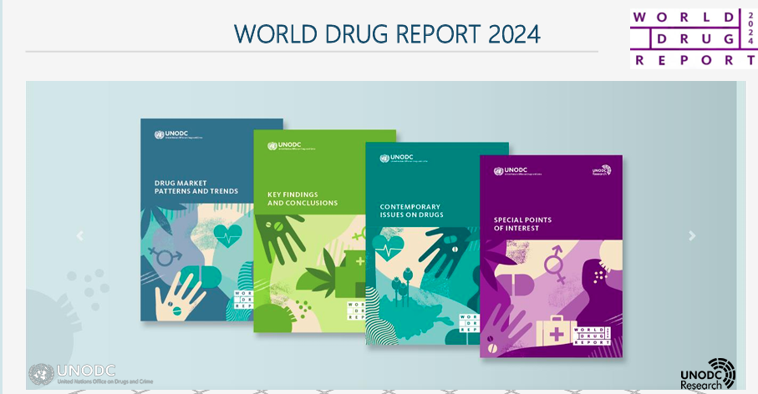
Глобални извештај о дрогама 2024.
Глобална процена је да је преко 292 милиона људи користило дрогу током 2022. године - повећање од 20% у протеклој деценији!
  228 милиона – канабис
  60 милиона – опиоиде
  30 милиона – амфетамине
  23 милиона – кокаин
  20 милиона – екстази

Slide 6
Глобални извештај о дрогама 2024.
Употреба канабиса међу адолесцентима (15-16 година) у протеклој години је већа него код одраслих:
  5,5% адолесценти vs. 4,4% одрасли
  Посебан пораст се бележи у Европи
Глобална процена за 2021:
  13,2 милиона људи који ињектирају дроге
  18% више него што се раније процењивало
Број људи који пате од поремећаја употребе дрога:
  Нагло порастао на 39,5 милиона
  Повећање од 45% у последњих 10 година

Slide 7
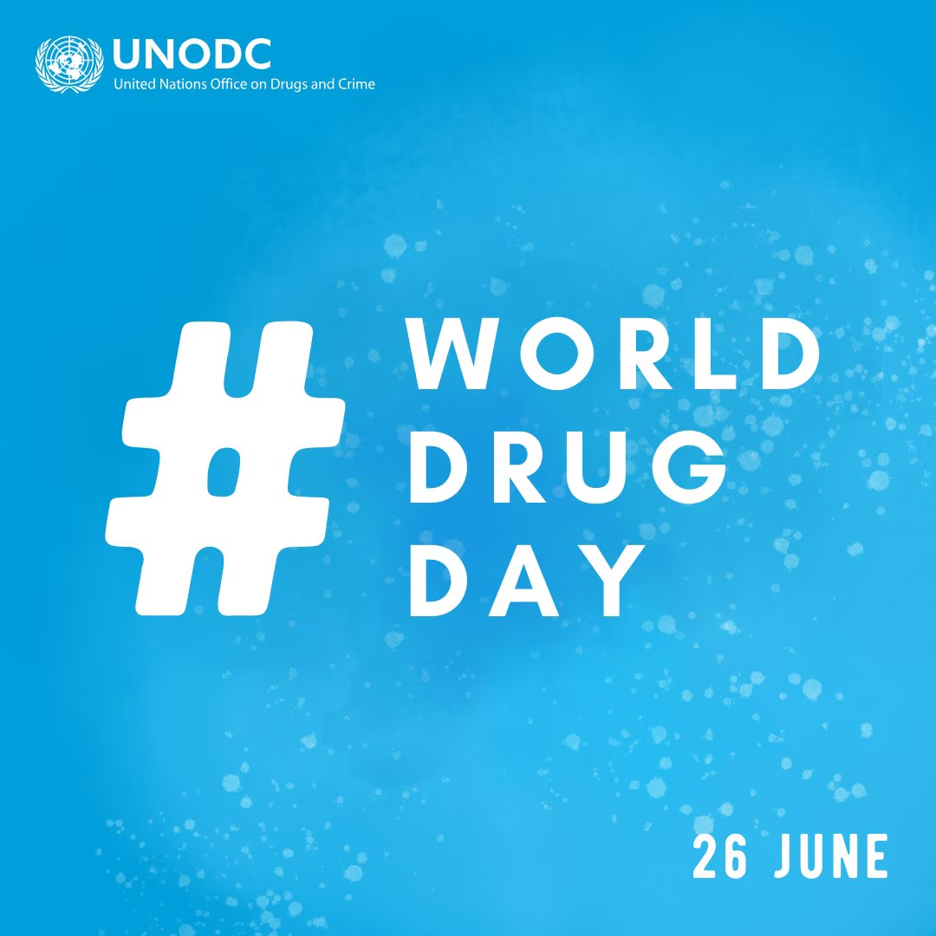
Улажимо у превенцију – у правосудни и образовни систем, здравствену заштиту и алтернативне изворе прихода!
Градимо одрживе темеље отпорности!

